Slide 1
Результати анкетування здобувачів вищої освіти третього (освітньо-наукового) рівня вищої освіти щодо якості організації та викладання освітньої компоненти: "Психологія та педагогіка вищої школи"

Slide 2
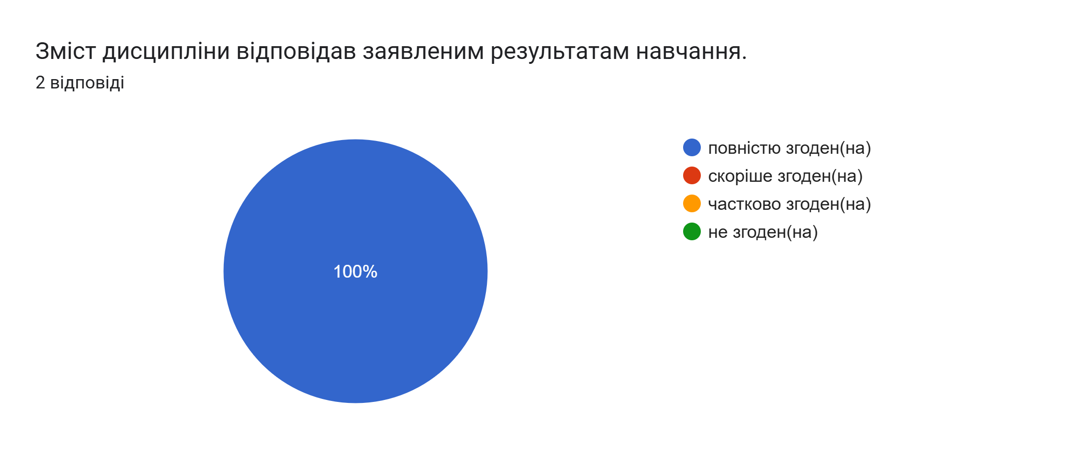

Slide 3
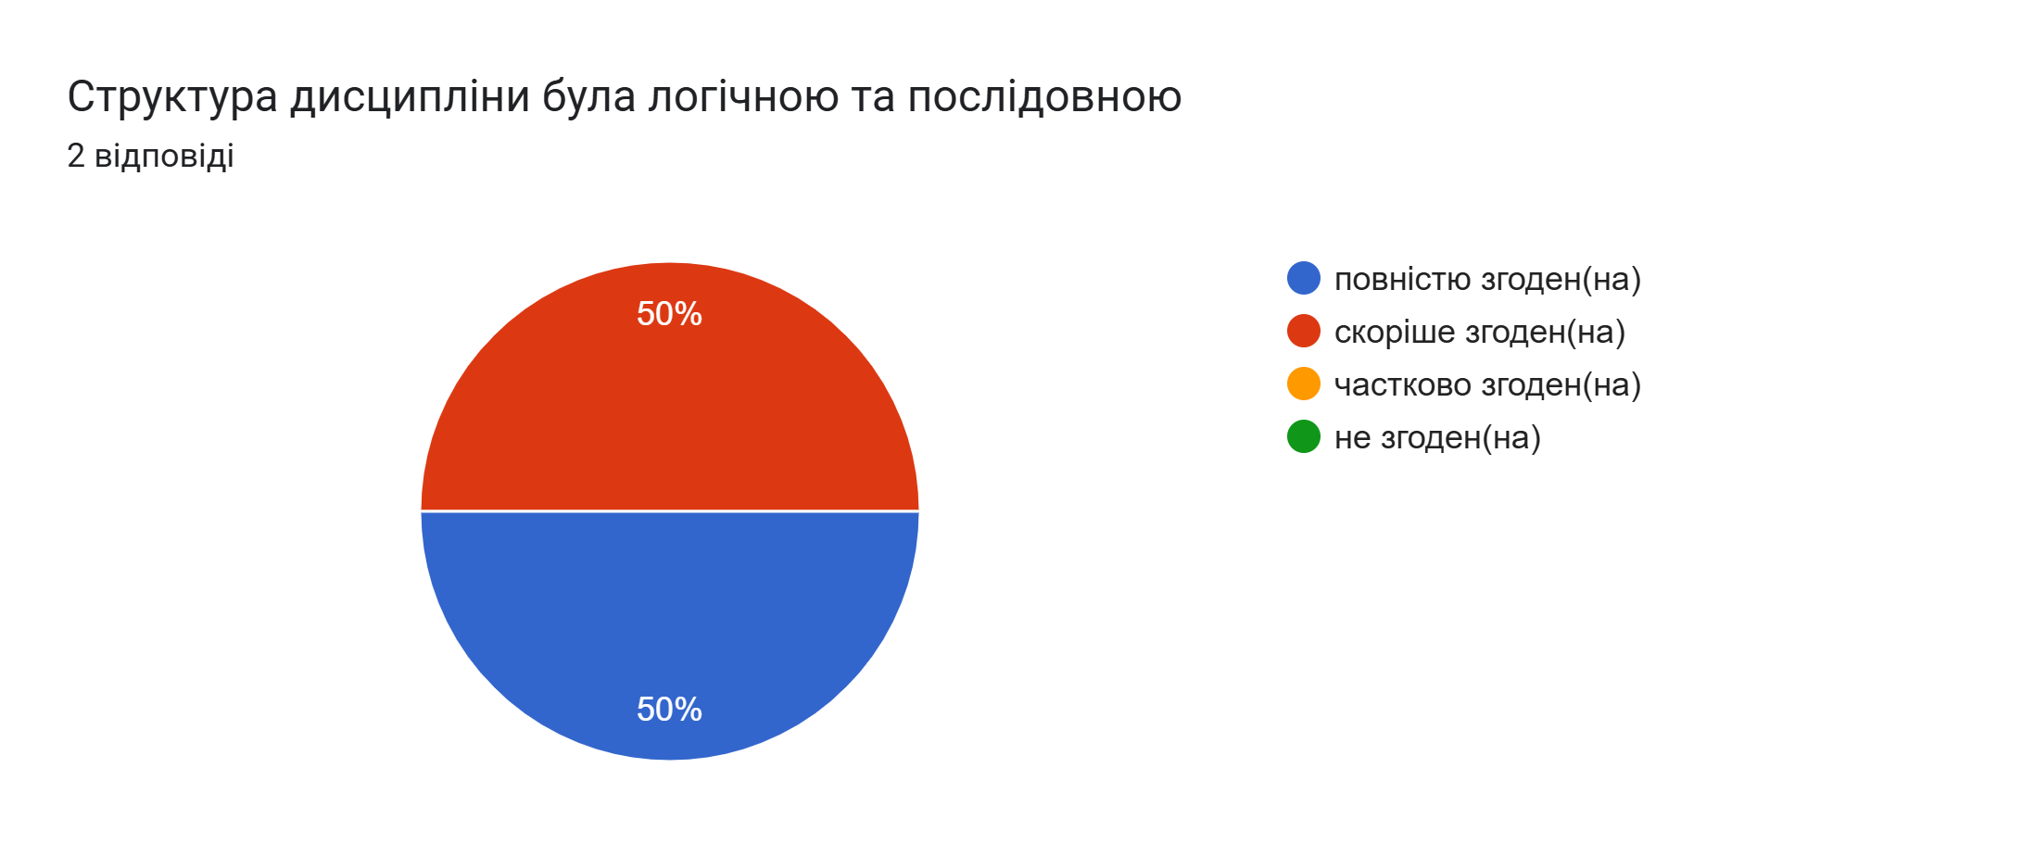

Slide 4
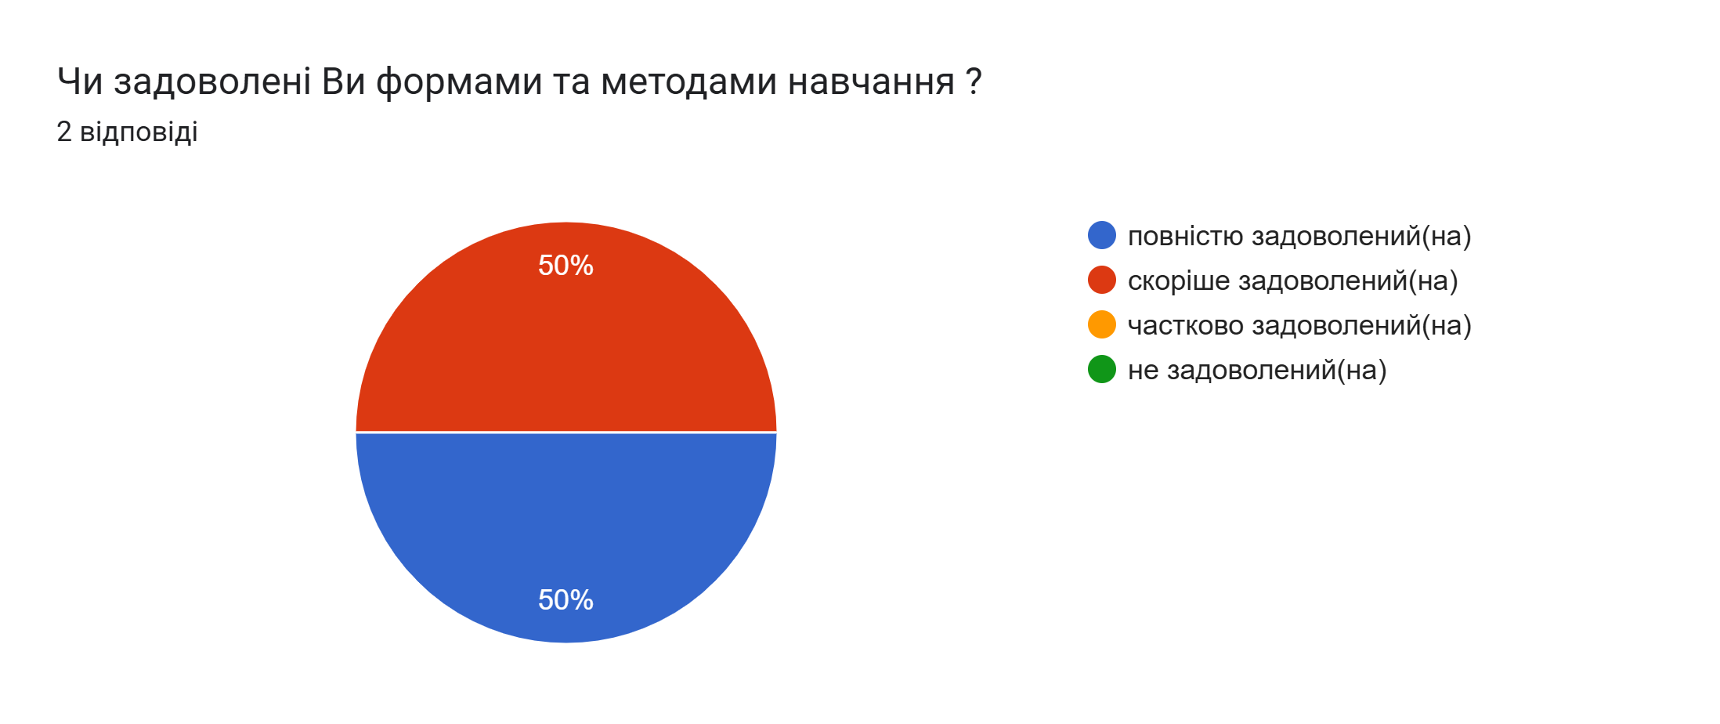

Slide 5
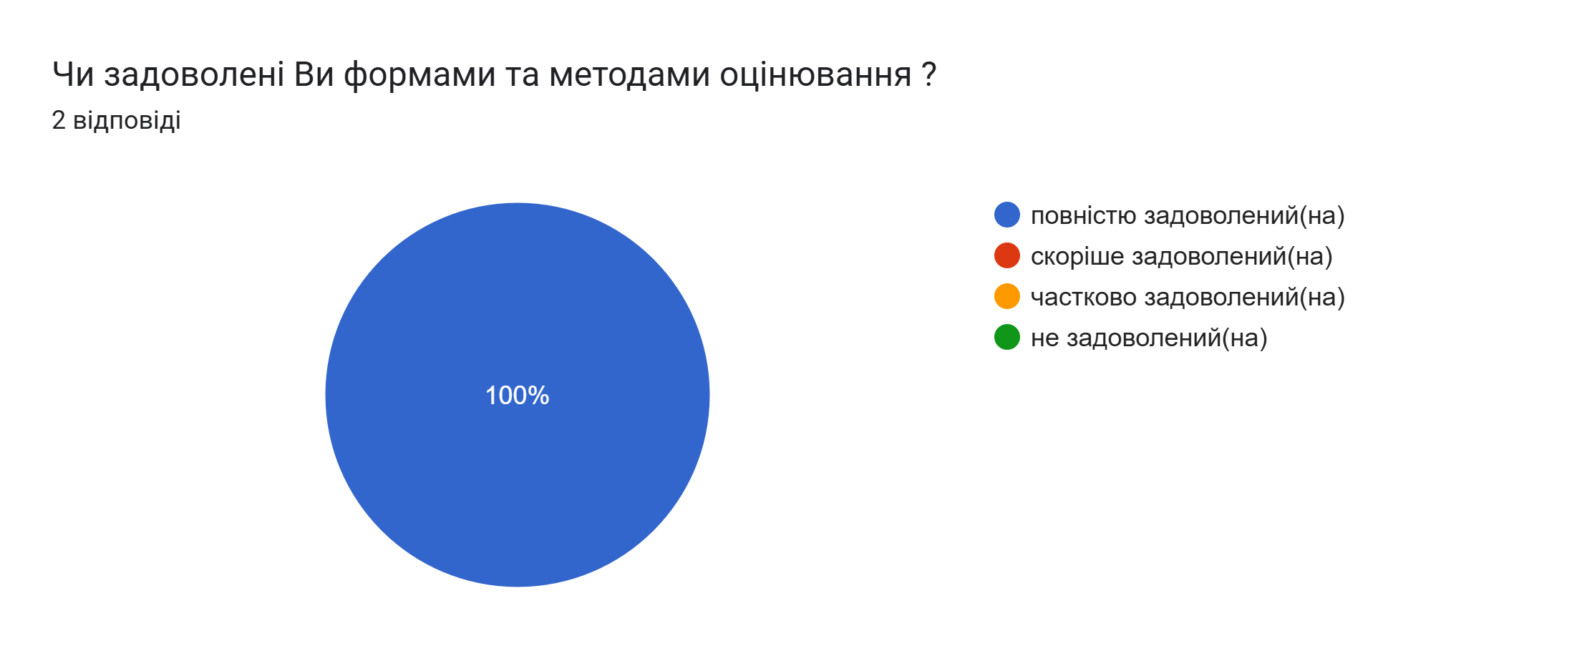

Slide 6
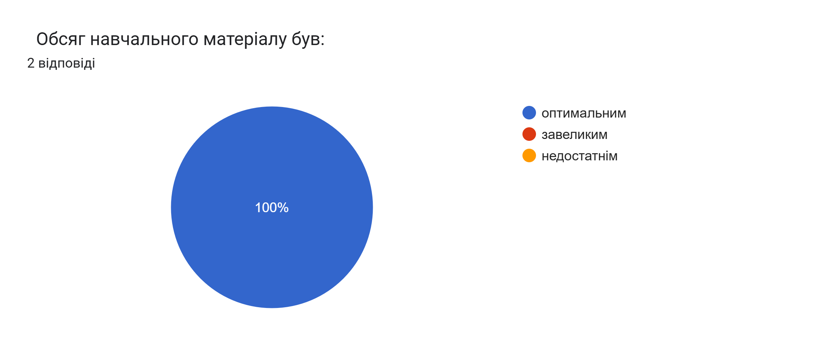

Slide 7
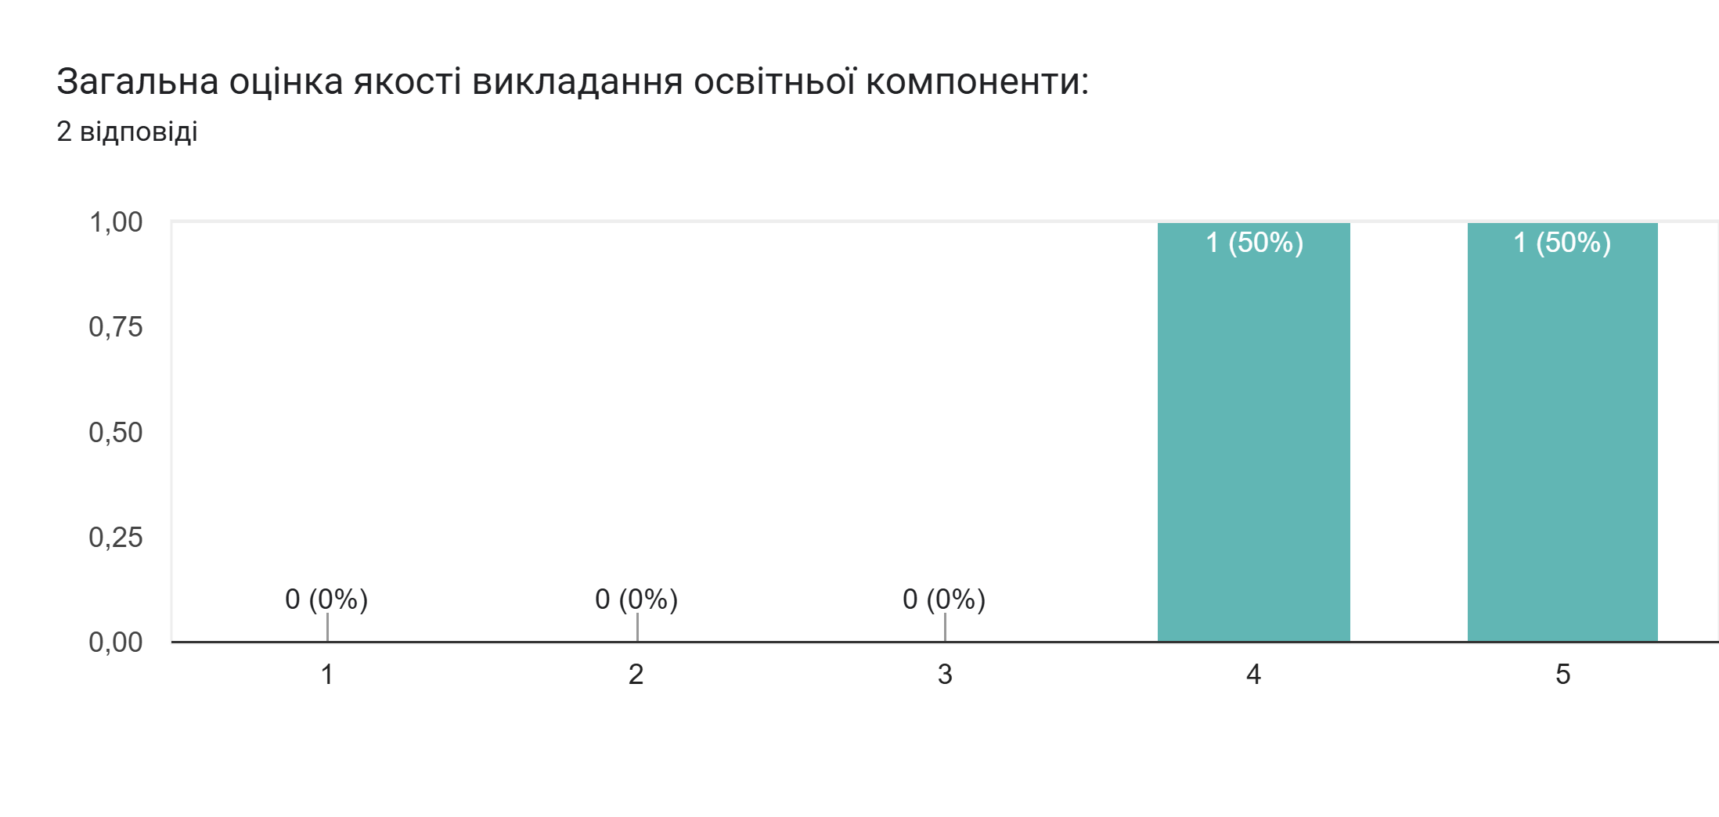

Slide 8
